Slide 1
স্বাগতম

Slide 2
পরিচিতি
মোঃ মামুনুর রশীদ
প্রধান শিক্ষক
বিরামপুর রেল কলোনী সরকারি প্রাথমিক বিদ্যালয়
বিরামপুর, দিনাজপুর।

Slide 3
শিখনফল
এ পাঠ শেষে শিক্ষাথীরা –
২.৪.১ পরিচিত ফুলের নাম লিখতে পারবে।
২.৪.৩ পরিচিত রঙের নাম লিখতে পারবে।

Slide 4
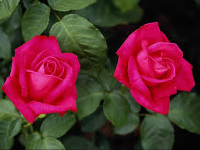
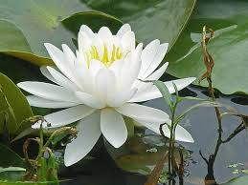
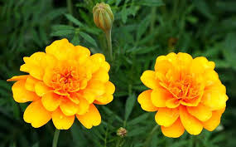
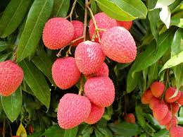
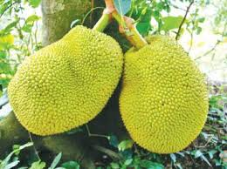
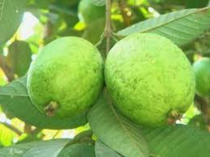
নানা রঙের ফুলফল

Slide 5
শ্রেণিঃ দ্বিতীয়
বিষয়ঃ বাংলা
পাঠের শিরোনামঃনানা রঙের ফুল ফল।
পাঠের অংশঃ আমাদের দেশ----সুবাস নেই।

Slide 6
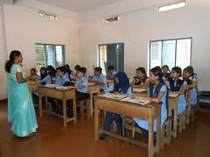
শিক্ষকের পাঠ

Slide 7
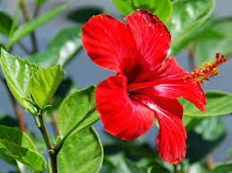
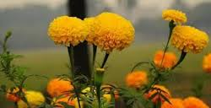
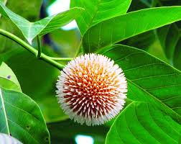
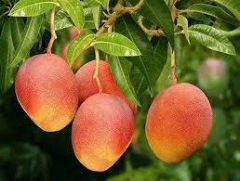
আমাদের দেশ ফুলের দেশ , ফলের দেশ ।

Slide 8
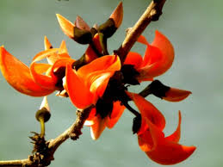
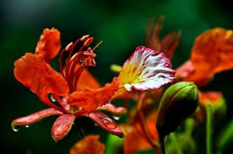
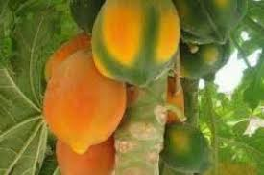
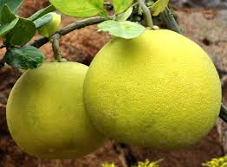
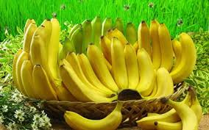
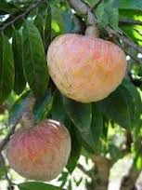
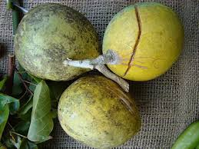
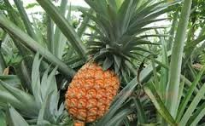
নানা রঙের ও নানা রকমের ফুলফল
দেখা যায় সারা বছর জুড়ে ।

Slide 9
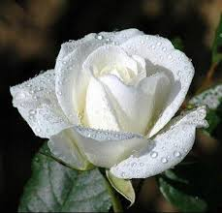
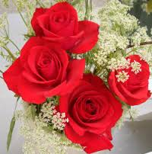
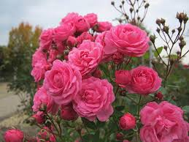
গোলাপ ফোটে সারা বছর ।
লাল গোলাপ
গোলাপি গোলাপ
সাদা গোলাপ
লাল,সাদা , গোলাপি বিভিন্ন রঙের । গোলাপের সুগন্ধ আছে ।

Slide 10
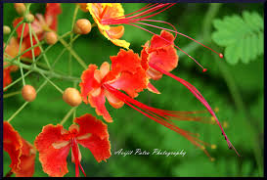
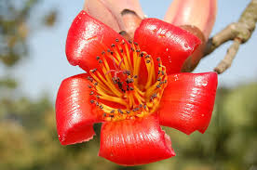
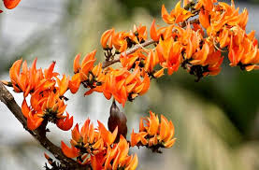
লাল রং নিয়ে ফোটে
কৃষ্ণচূড়া
এগুলো দেখতে খুবই সুন্দর কিন্তু সুবাস নেই ।
শিমুল
পলাশ

Slide 11
গোলাপ ফুলের
প্রকারভেদ
লাল
গোলাপি
সাদা

Slide 12
পলাশ
লাল রঙের ফুল
শিমুল
গোলাপ
কৃষ্ণচূড়া

Slide 13
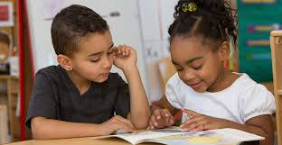
শিক্ষার্থীর পাঠ
২৮ পৃষ্ঠা বেরকরো।

Slide 14
নতুন শব্দ
সুবাস– ভালো গন্ধ
শিমুল – একটি ফুলেরনাম
পাপড়ি –ফুলের শাখা
সুগন্ধ – সুন্দর গন্ধ যার

Slide 15
যুক্ত বর্ণ গুলো ভেঙ্গে নুতন শব্দ তৈরি কর

Slide 16
j
বিভিন্ন
ন্ন
ন
ন
নবান্ন, রান্না
সুগন্ধ
ন্ধ
ন
ধ
মুগ্ধ, অন্ধ
সুন্দর
ন্দ
ন
দ
আনন্দ, ছন্দ

Slide 17
দলীয় কাজ
১। ক-দলঃ ৫ টি ফুলের নাম লিখ।
২। খ-দলঃ ৩ টি লাল রঙের ফুলের নাম লিখ।
৩। গ-দলঃ সুবাস নেই এমন তিনটি ফুলের নাম লিখ ।

Slide 18
মুল্যায়ণ
১। সাদা রঙের দুইটি ফুলের নাম লেখ।
২। সুবাস নেই এমন দুইটি ফুলের নাম লেখ।
৩। তোমার পরিচিত লাল রঙের ২টি ফুলের নাম লিখ?

Slide 19
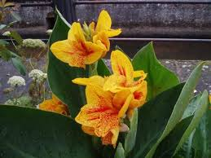
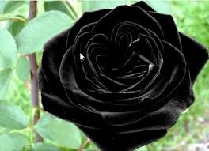
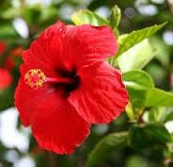
ধন্যবাদ

